Slide 1

Free Flow
Desafios de Implantação e a Criação de um Indicador de Inadimplência para o Controle Externo.
Fernando Marques Vasconcelos Garcia, CFA
Chefe Técnico da Fiscalização | TCESP

Slide 2

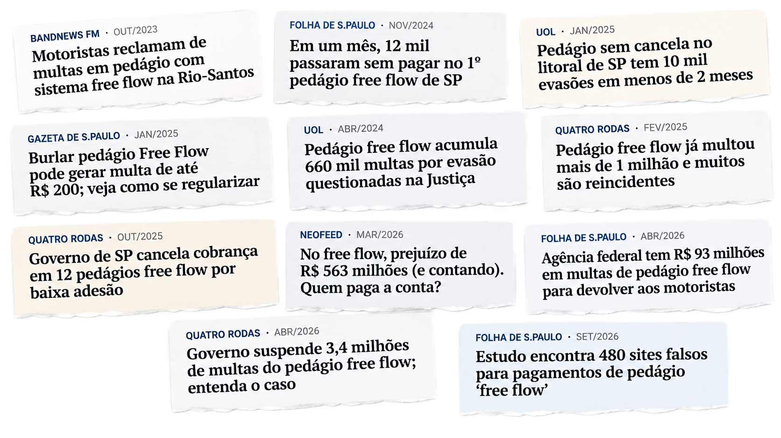
Início turbulento

Slide 3
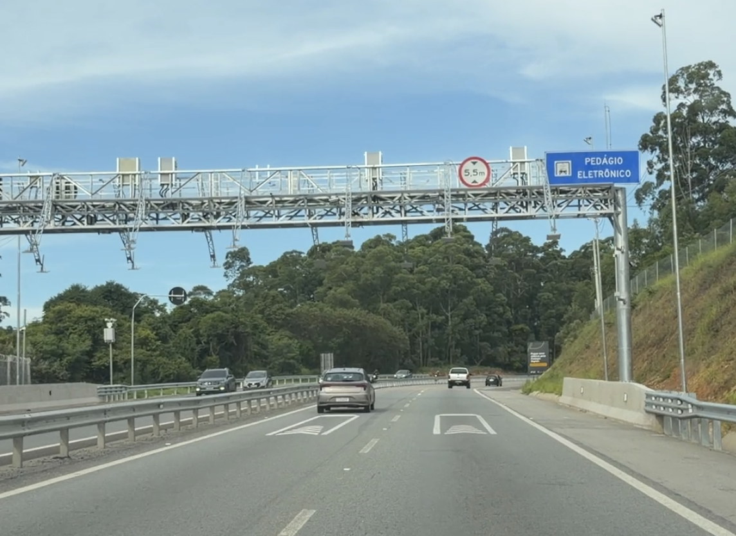
Free Flow – Rota Sorocabana

Slide 4
O free flow elimina a cancela, não a cobrança
Com TAG
Sem Tag
Nada muda.
Cobrança igual às praças de pedágio
Consulta e pagamento posterior,
atualmente com prazo de até 30 dias.
SEM PAGAMENTO
Infração grave
R$ 195,23 de multa
5 pontos na CNH

Slide 5
A tecnologia avançou mais rápido que a experiência do usuário
SINALIZAÇÃO
+
+
CANAIS DE CONSULTA E PAGAMENTO
=
RESULTADO
COMUNICAÇÃO
Insuficiente próxima aos pórticos e ao longo da rodovia
Passiva com o motorista
Fragmentados
Multa e pontos na CNH após o prazo
DIAGNÓSTICO visitas técnicas + dados da ARTESP + comparação internacional

Slide 6
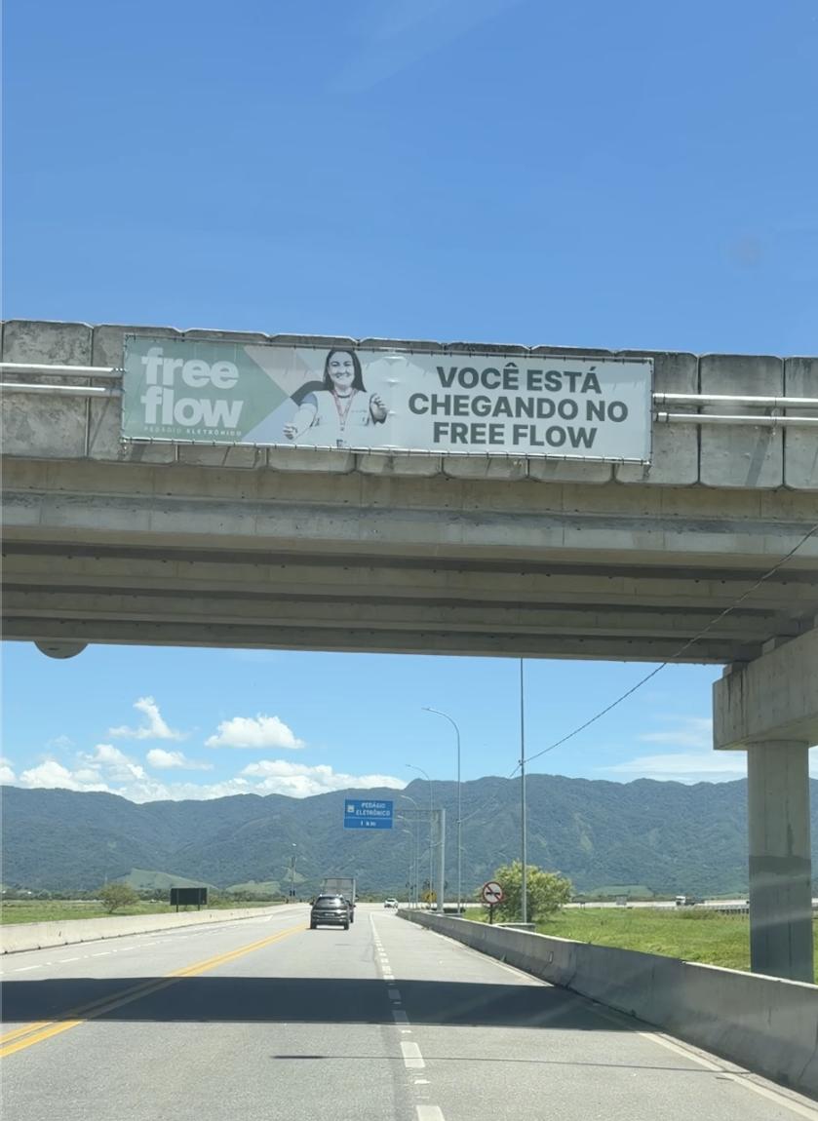
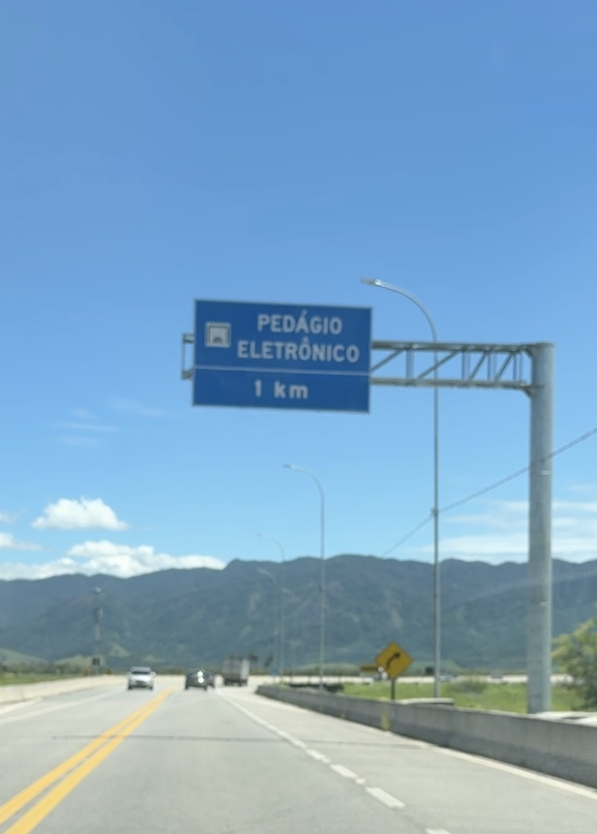
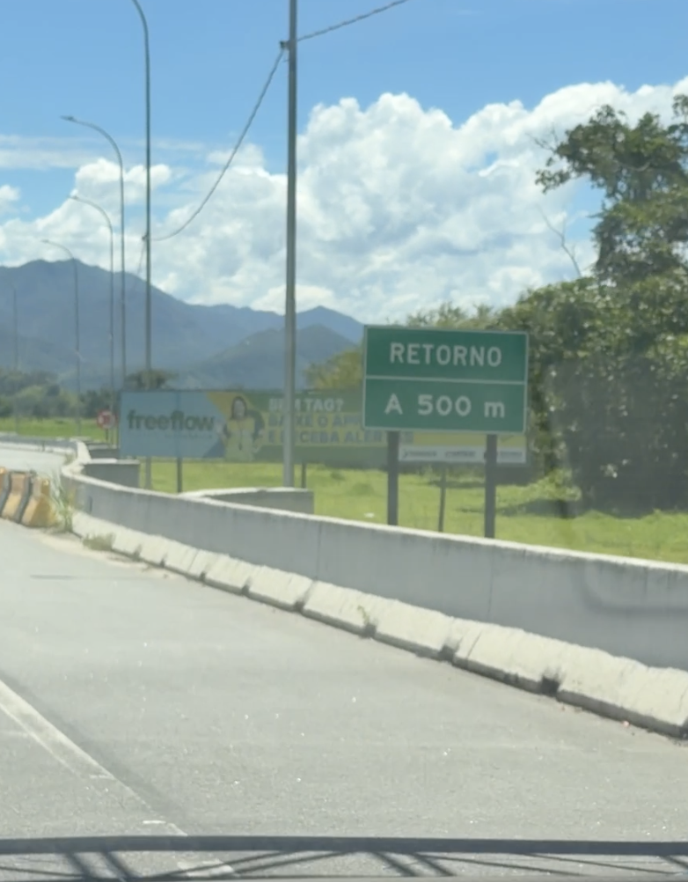
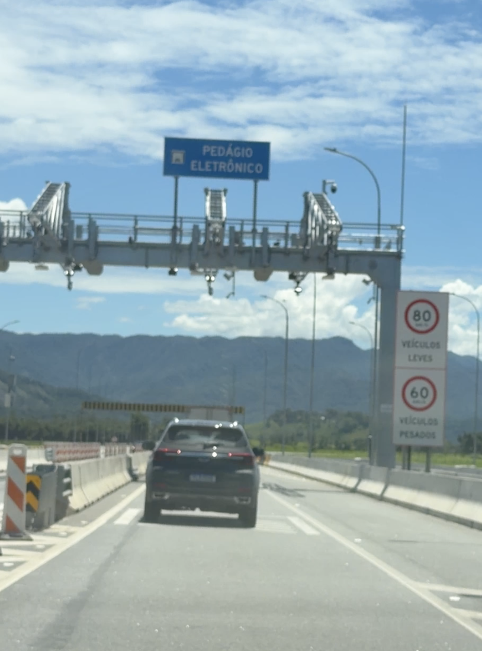
Na estrada, a cobrança quase não se anuncia

Slide 7
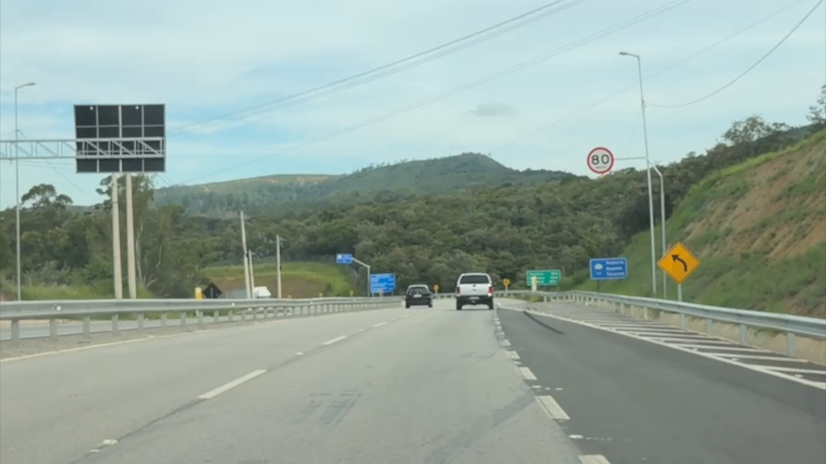
Na estrada, a cobrança quase não se anuncia

Slide 8
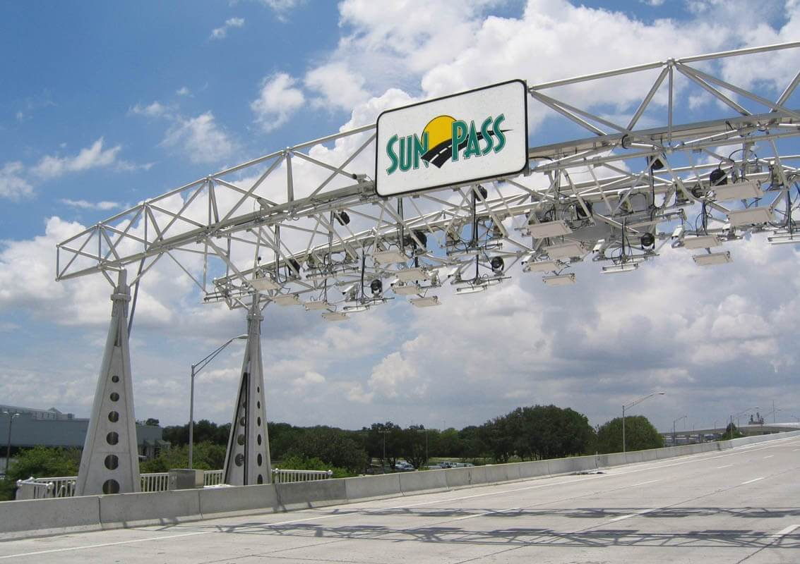
Free Flow: Flórida X Brasil
Notes:
Fala planejada:
“Esta é uma foto que tirei quando passei por um pedágio na Flórida...”
Pausa.
“Opa, desculpem, essa é outra foto da viagem.”
Depois avanço para o próximo slide, que mostrará a fotografia correta do toll-by-plate.

Slide 9
A diferença está no fluxo de cobrança
BRASIL
FLÓRIDA
Usuário procura a cobrança
Cobrança procura o usuário
Usuário tem que consultar no site
Existe a opção de site para consulta
Sites de diferentes concessionárias
Fatura consolidada de 30 dias enviada para residência
Sites com “aparência oficial”
Caso não haja pagamento, problema para renovar o licenciamento
Melhorias:
SIGAFACIL Artesp
APP CNH

Slide 10
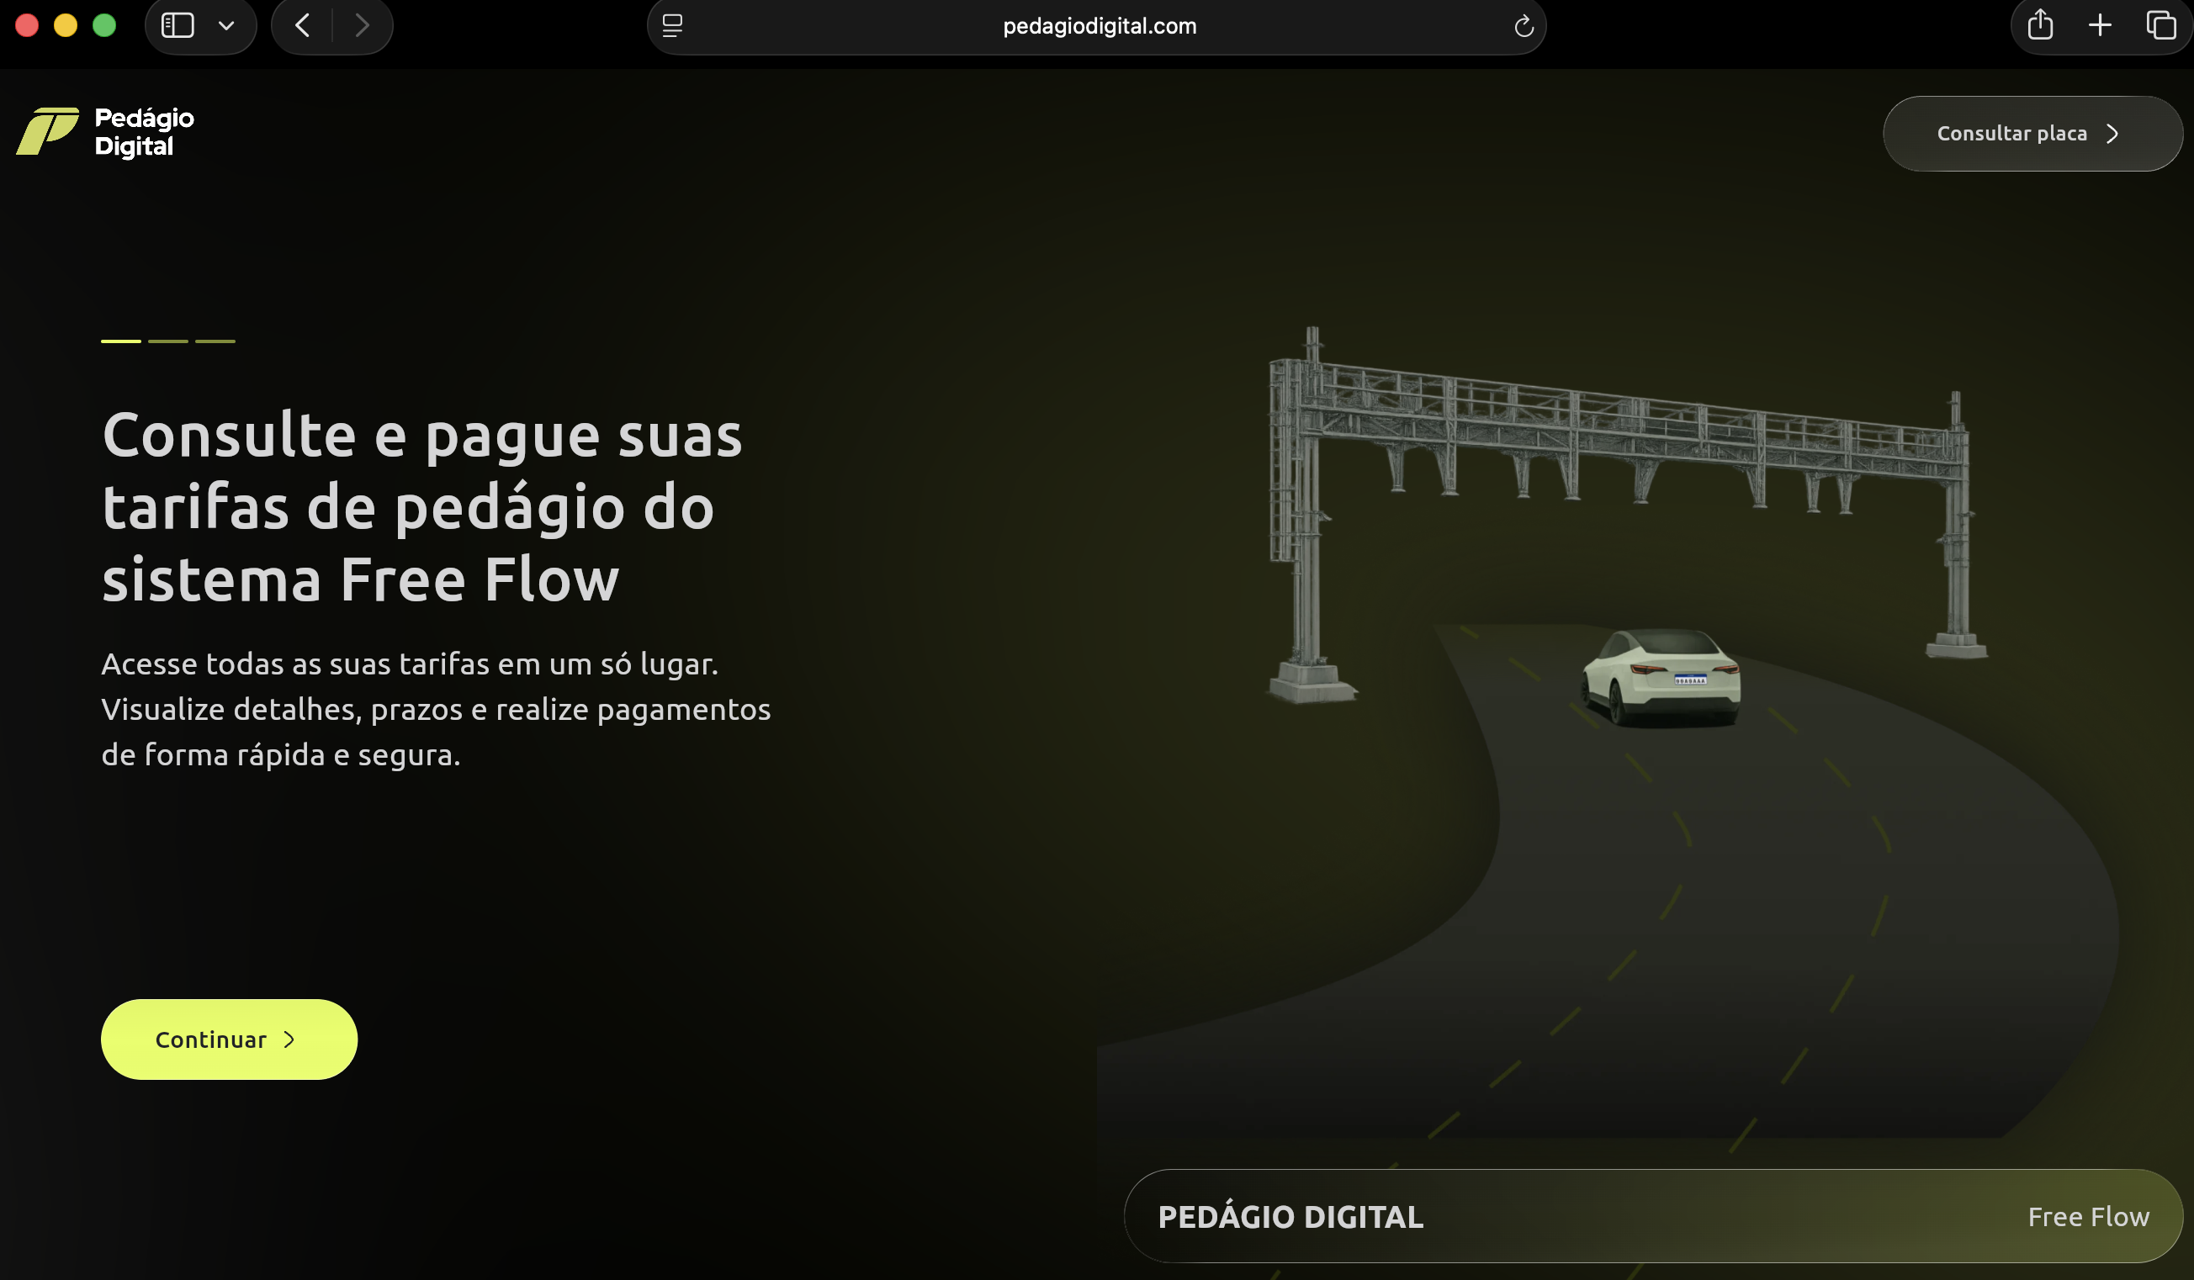
Sites com “aparência oficial”

Slide 11
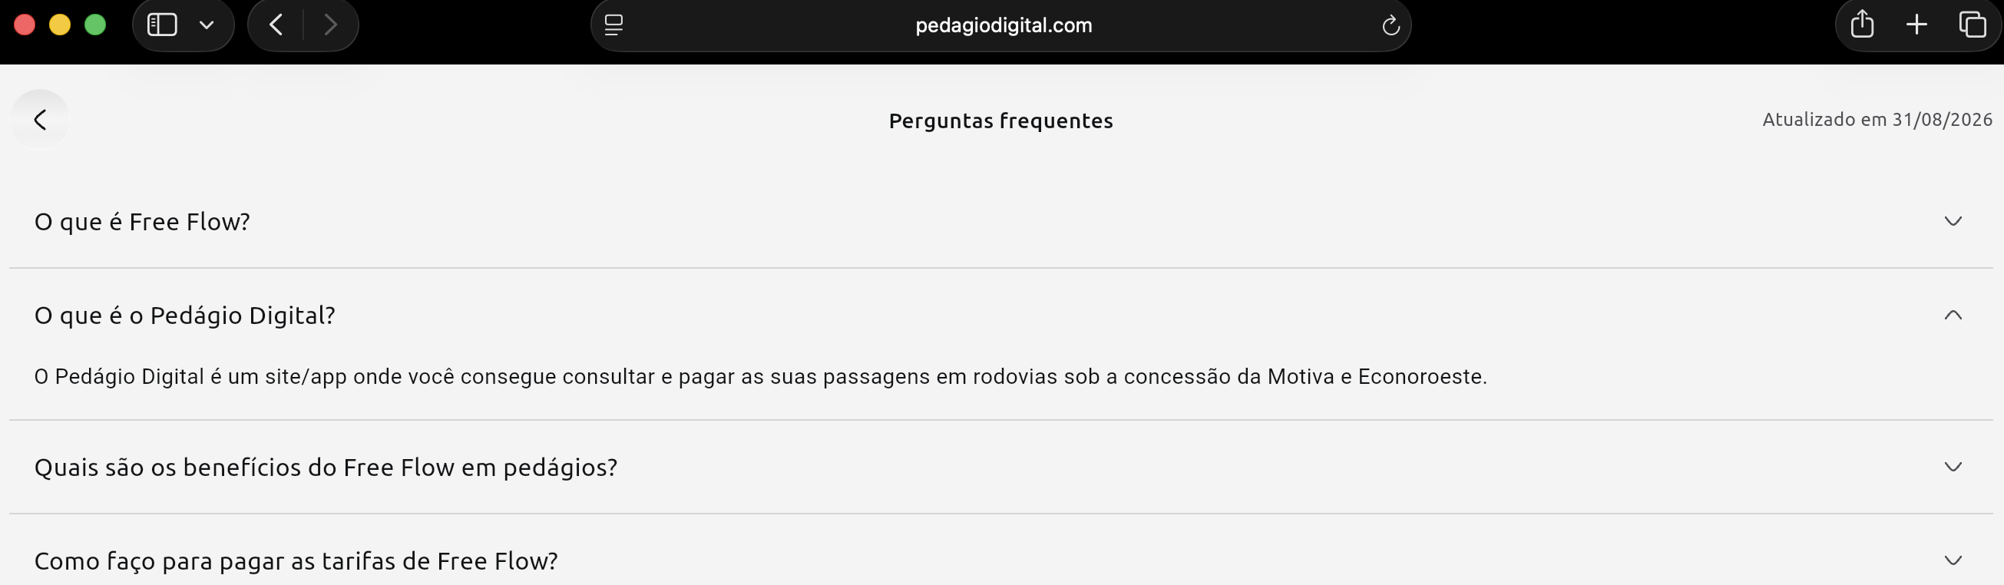
Sites com “aparência oficial”

Slide 12
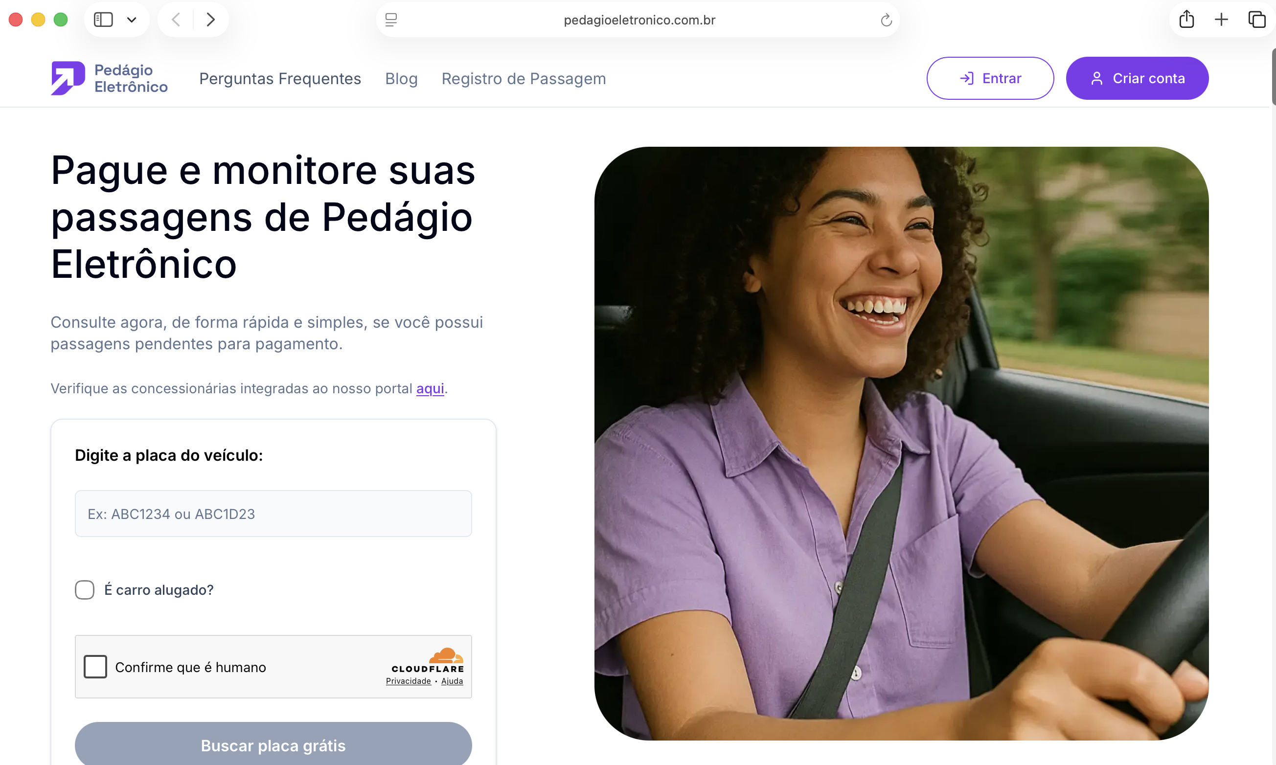
Sites com “aparência oficial”

Slide 13
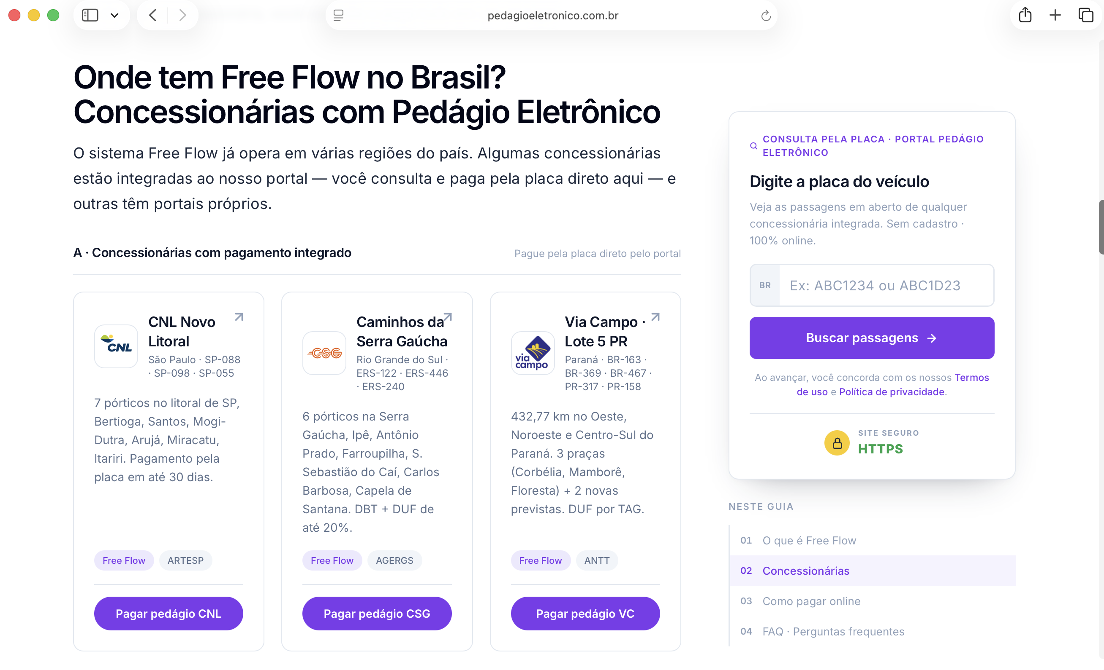
Sites com “aparência oficial”

Slide 14
A diferença está no fluxo de cobrança
BRASIL
FLÓRIDA
Usuário procura a cobrança
Cobrança procura o usuário
Usuário tem que consultar no site
Existe a opção de site para consulta
Sites de diferentes concessionárias
Fatura consolidada de 30 dias enviada para residência
Sites com “aparência oficial”
Caso não haja pagamento, problema para renovar o licenciamento
Melhorias:
SIGAFACIL Artesp
APP CNH

Slide 15
Como medir o efeito das melhorias implantadas?
Taxa de Evasão do Free Flow
Não pagantes sem tag
TEFF
=
Total de usuários sem tag
TOTAL DE VEÍCULOS → separar usuários com tag → USUÁRIOS SEM TAG → pagantes × não pagantes → TEFF
O indicador permite comparar rodovias, períodos e concessionárias sob o mesmo recorte.

Slide 16
Após quase um ano, a TEFF pouco mudou
33,7%
31,2%
−2,5 p.p.
Redução moderada na
Ecovias Noroeste
22,2%
22,4%
+0,2 p.p.
Tamoios permaneceu
estável
Comparação entre janeiro e dezembro de 2025 | dados fornecidos pela Artesp

Slide 17
TEFF — evolução mensal em 2026
Taxa de Evasão Free Flow por rodovia/concessão
Mês | Novo Litoral | Tamoios | EcoNoroeste | Nova Raposo | SP Serra
jan/26 | 26,6% | 23,5% | 33,4% | 44,3% | 51,7%
fev/26 | 23,5% | 28,0% | 37,6% | 46,3% | 53,9%
mar/26 | 22,2% | 28,9% | 30,9% | 47,8% | 51,6%
abr/26 | 21,1% | 32,7% | 30,0% | 35,8% | 58,6%
mai/26 | 25,7% | 34,6% | 31,5% | 46,6% | 62,7%
jun/26 | — | 30,6% | 34,1% | 57,3% | 67,1%
Nota: Novo Litoral sem dado disponível para jun/26.

Slide 18
TEFF torna o problema monitorável
COMPARAR
AVALIAR
REPLICAR
rodovias, períodos
e concessionárias
o efeito de medidas
regulatórias
o indicador em
outras concessões
O desafio do Free Flow vai além da tecnologia: o usuário precisa saber, entender e conseguir pagar

Slide 19


Obrigado

